Slide 1
从零搭建Vue项目
周学新

Slide 2
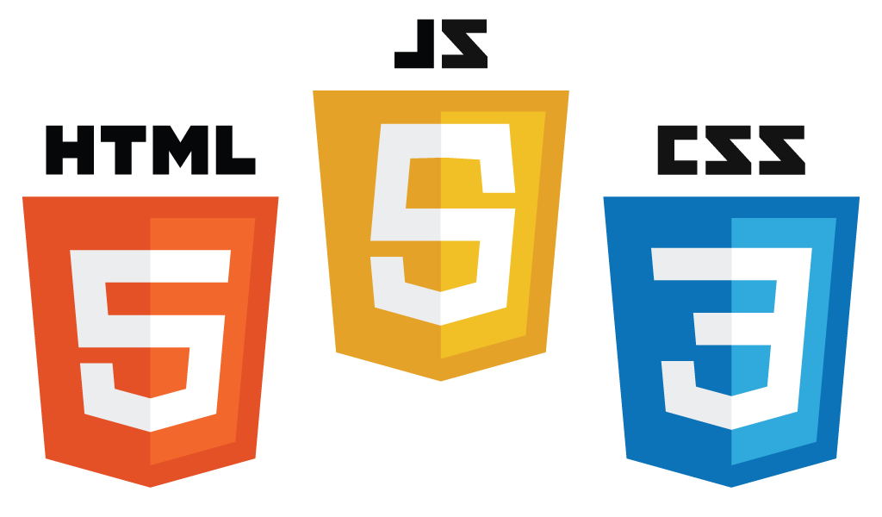
前端三剑客

Slide 3
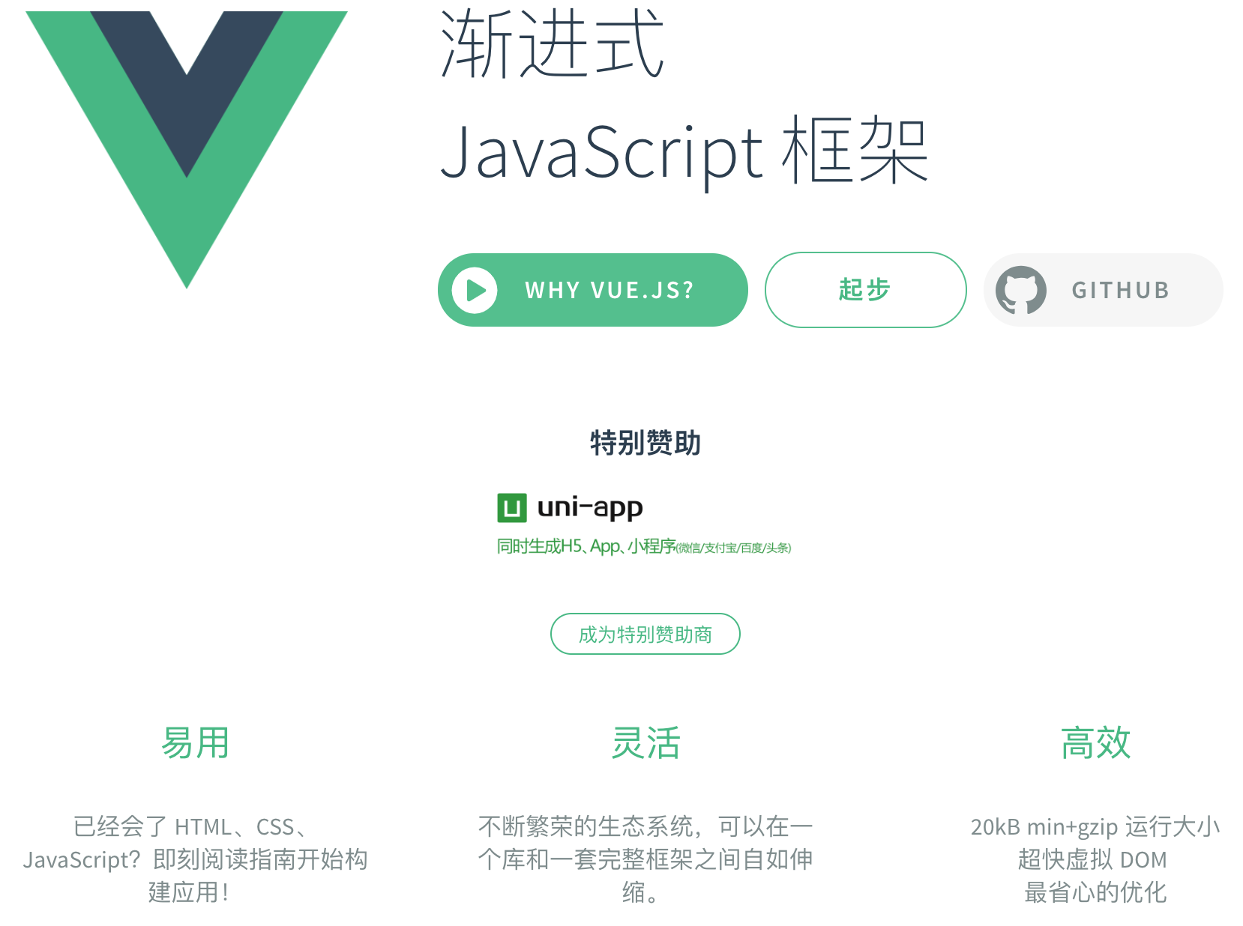
什么是vue？

Slide 4
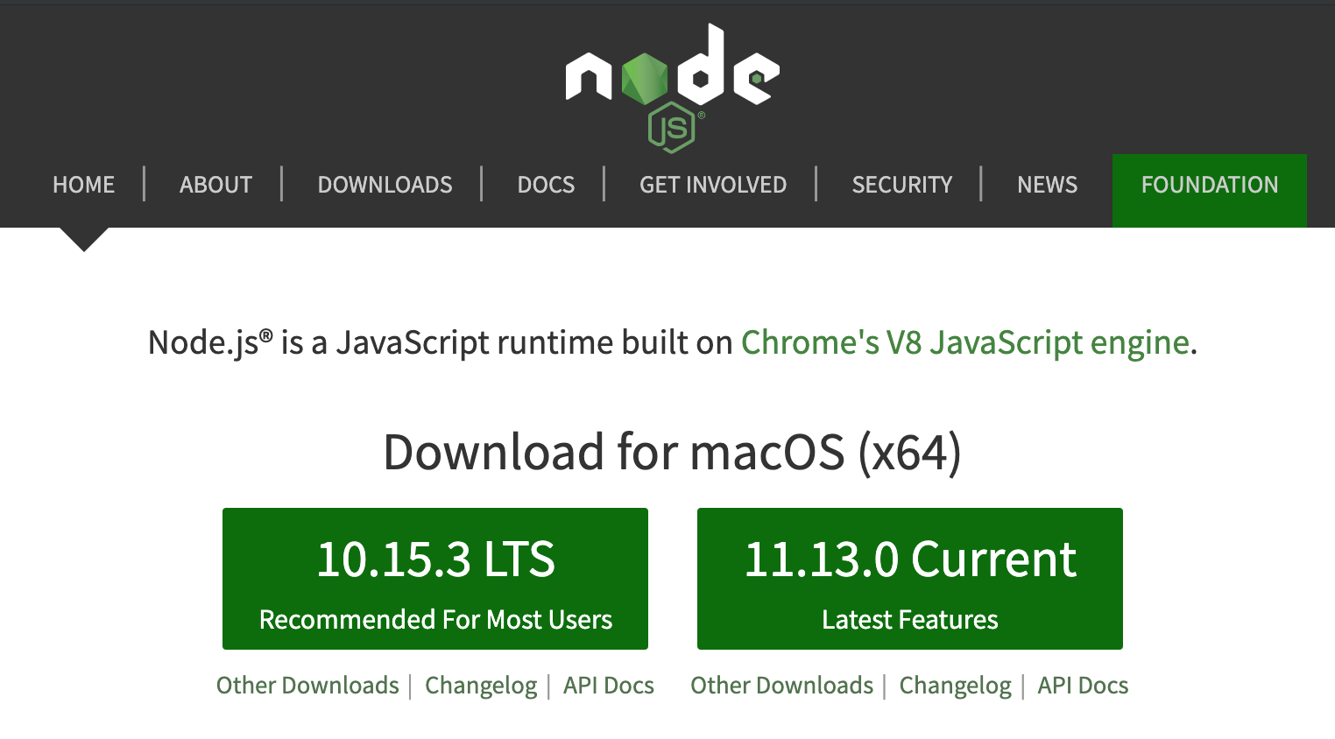
一、本地安装Node环境
官网：https://nodejs.org/en/

Slide 5

什么是Node.js？
Node.js 是一个基于 Chrome V8 引擎的 JavaScript 运行环境

Slide 6

什么是npm？
npm 是 JavaScript 世界的包管理工具,并且是 Node.js 平台的默认包管理工具

Slide 7



基于Node的构建工具

Slide 8

什么是vue-cli？
Vue-cli是vue官方出品的基于webpack的快速构建单页应用的脚手架工具

Slide 9
二、用vue-cli快速搭建vue项目
1.全局安装vue-cli
npm install vue-cli -g
2.初始化项目
vue init <template-name> <project-name>

Slide 10
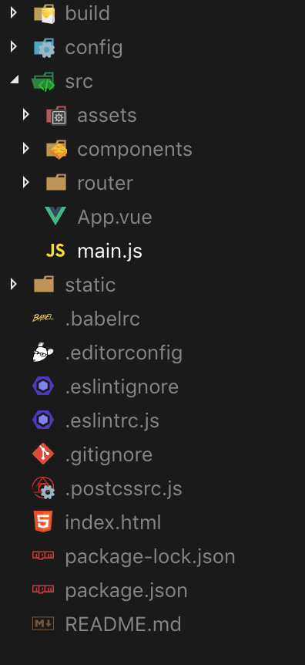
vue项目分析
build/ // 项目构建(webpack)相关代码
build.js // 生产环境构建代码
check-versions.js // 检查node&npm等版本
utils.js // 构建配置公用工具
vue-loader.conf.js // vue加载器
webpack.base.conf.js // webpack基础环境配置
webpack.dev.conf.js // webpack开发环境配置
webpack.prod.conf.js // webpack生产环境配置
config/ // 项目开发环境配置相关代码
dev.env.js // 开发环境变量（看词明意）
index.js //项目一些配置变量
prod.env.js // 生产环境变量
test.env.js // 测试环境变量
dist/ //npm run build打包后生成的文件夹
node_modules/
... // 项目依赖的模块
src/ // 源码目录
assets/ // 资源目录
logo.png
components/ // vue公共组件
helloworld.vue
router/ // 前端路由
index.js// 路由配置文件
store/ // vuex的状态管理
App.vue// 页面入口文件（根组件）
main.js// 程序入口文件（入口js文件）
static // 静态文件，比如一些图片，json数据等
.gitkeep //这个里面的gitkeep是这个目录为空，也可以把这个目录提交的git仓库里面，因为通常一个空目录是不能提交git仓库里面的
.babelrc// ES6语法编译配置
.editorconfig// 定义代码格式
.gitignore// git上传需要忽略的文件格式
index.html// 入口页面
package.json// 项目基本信息
README.md// 项目说明

Slide 11
webpack
webpack 是一个现代 JavaScript 应用程序的静态模块打包器
核心概念：
入口(entry)
输出(output)
loader
插件(plugins)

Slide 12
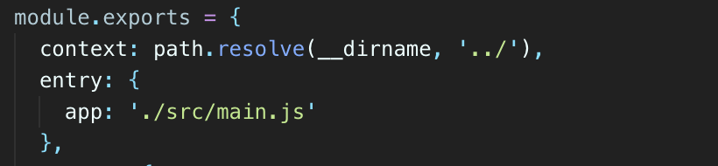
1.入口
入口是指示 webpack 应该使用哪个模块，来作为构建其内部依赖图的开始。进入入口起点后，webpack 会找出有哪些模块和库是入口起点（直接和间接）依赖的。

Slide 13
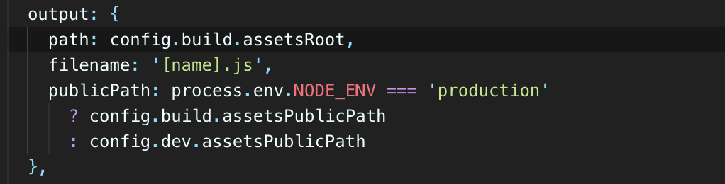
2.出口
output 属性告诉 webpack 在哪里输出它所创建的 bundles，以及如何命名这些文件，默认值为 ./dist。

Slide 14
3.loader
loader 让 webpack 能够去处理那些非 JavaScript 文件（webpack 自身只理解 JavaScript）。loader 可以将所有类型的文件转换为 webpack 能够处理的有效模块，然后你就可以利用 webpack 的打包能力，对它们进行处理。

Slide 15
4.插件
loader 被用于转换某些类型的模块，而插件则可以用于执行范围更广的任务。插件的范围包括，从打包优化和压缩，一直到重新定义环境中的变量。插件接口功能极其强大，可以用来处理各种各样的任务。

Slide 16
三、启动项目&打包项目
1.启动项目
npm run dev
2.打包项目
npm run build

Slide 17
THANKS

